Slide 1
4.5 自底向上语法分析
“移进－归约”分析方法，shift-reduce
将符号串归约为文法开始符号
算法优先分析法、LR分析法
每个归约步骤
  一个特定的子符号串匹配某个产生式的右部
  将这个子符号串替换为产生式左部的NT

Slide 2

例4.21
文法 S → aABe
A → Abc | b
B → d
归约 abbcde
aAbcde
aAde
aABe
S
对应最右推导
S ⇒ aABe ⇒ aAde ⇒ aAbcde ⇒ abbcde
rm
rm
rm
rm

Slide 3
4.5.1 句柄（Handle）
符号串的“句柄”
  与某个产生式右部匹配的子串
  归约为产生式左部←→最右推导逆过程
形式化定义：一个最右句型γ的句柄
  <A→β, γ中β的位置>
  S =>αAw => αβw，γ中α之后即为句柄位置，w只包含终结符
一个句型可有多个不同句柄
非多义性文法的最右句型有唯一句柄
*
rm
rm

Slide 4
例4.22
(1) E → E + E (3) E → (E)
(2) E → E * E (4) E → id
E ⇒ E + E
⇒ E + E * E
⇒ E + E * id₃
⇒ E + id₂ * id₃
⇒ id₁ + id₂ * id₃
E ⇒ E * E
⇒ E + id₃
⇒ E + E * id₃
⇒ E + id₂ * id₃
⇒ id₁ + id₂ * id₃
rm
rm
rm
rm
rm
rm
rm
rm
rm
rm

Slide 5
4.5.2 句柄剪枝(Handle Pruning)
子串→产生式左部——语法树剪枝
不断剪枝→最右推导的逆过程——归约
S
A
Left part Handle (only terminals here)
Viable prefix

Slide 6
例4.23
最右句型
id₁ + id₂ * id₃
E + id₂ * id₃
E + E * id₃
E + E * E
E + E
E
句柄
id₁
id₂
id₃
E * E
E + E
归约产生式
E → id
E → id
E → id
E → E * E
E → E + E

Slide 7
4.5.3 移进－归约分析的实现
两个问题
  定位句柄
  确定用哪个产生式进行归约
一般实现方法——栈
  将输入符号“移进”栈，直至在栈顶形成一个句柄
  将句柄“归约”为相应的非终结符
  不断重复，直至栈中只剩开始符号，输入缓冲区为空——接受输入串
  错误处理

Slide 8
例4.24
栈
输入
动作
$
$ id₂
$E
$E +
$E + id₂
$E + E
$E + E *
$E + E * id₃
$E + E * E
$E + E
$E
id₁ + id₂ * id₃$
+ id₂ * id₃$
+ id₂ * id₃$
id₂ * id₃$
* id₃$
* id₃$
id₃$
$
$
$
$
移进
归约E → id
移进
移进
归约E → id
移进
移进
归约E → id
归约E → E * E
归约E → E + E
接受

Slide 9
基本操作
移进（shift）
  下个输入符号移到栈顶
归约（reduce）
  句柄的右端恰在栈顶，定位句柄左端
  确定选用的产生式，用产生式左部非终结符替换栈中的句柄

Slide 10
基本操作
接受（accept）
  宣布分析成功结束
错误（error）
  发现语法错误，调用错误恢复函数

Slide 11
句柄必然在栈顶？
移进动作在栈内形成句柄
  这显然不可能
  若形成($αβy, z$)局面时β成为句柄
  则形成($αβ, yz$)局面时β已可成为句柄
归约动作在栈内形成句柄
  ($αβγδ, y$)归约为($αβγB, y$)后形成句柄β，再归约为($αΑγB, y$)
  则存在对应推导S ⇒ αΑγBy ⇒ αβγBy ⇒ αβγδy
  这显然不是一个最右推导，矛盾！
*
*
*

Slide 12
4.5.4 活前缀
Viable Prefix
最右句型的前缀
  移进－归约分析过程中可出现在栈中
  其右端不会在最右句柄的右端之后
  总是可能通过向其末端添加若干终结符，形成最右句型

Slide 13
4.5.5 冲突（例4.25）
移进/归约冲突，归约/归约冲突
stmt → if expr then stmt
| if expr then stmt else stmt
| other (any other statement)
Stack Input
$… if expr then stmt else …$
归约if expr then stmt归约为stmt？或是
移进else，归约if expr then stmt else stmt？
移进/归约冲突
解决方法——强制一种动作

Slide 14
例4.26
(1)stmt → id ( parameter-list )
(2) stmt → expr := expr
(3) parameter-list → parameter-list , parameter
(4,5) parameter-list → parameter | id
(6,7) expr → id ( expr-list ) | id
(8) expr-list → expr-list , expr | expr
符号串“A(I, J)”，单词流id(id, id)
Stack Input
$… id ( id , id ) …$
归约(5)—过程参数？归约(7)—数组下标？
归约/归约冲突
解决：(1) id→procid，区分过程/数组

Slide 15
4.6 算符优先分析方法
operator-precedence parsing
算符文法
  无ε产生式
  产生式右部不含连续NT
例4.27
E → EAE | - E | ( E ) | id
A → - | + | * | / |↑ ➔
E → E - E | E + E | E * E | E↑E | E ^ E | - E | ( E ) | id

Slide 16
算符优先分析方法的特点
缺点
  多优先级算符‘-’难以处理
  文法——分析器关系不紧密
  仅适用少数文法
优点
  简单
  适合表达式分析

Slide 17
优先级
不相交的三种优先级关系—终结符之间
  a⋖b，a的优先级低于b
  a≐b，a的优先级等于b
  a⋗b，a的优先级高于b
不同于算术关系<、=、 >
  a⋖b，a⋗b可能同时成立
  三种关系可能均不成立
确定优先关系
  传统意义运算符的优先级：+⋖*，*⋗+

Slide 18
使用算法计算优先关系
非二义性文法，语法树反映优先关系
不含ε产生式文法，对任一对终结符a, b
  a≐b，当且仅当P→…ab…或P→…aQb…
  a⋖b，当且仅当P→…aR…，且R⇒b…或R⇒Qb…
  a⋗b，当且仅当P→…Rb…，且R⇒…a或R⇒…aQ
  若算符文法G任何终结符对(a,b)至多只满足
  a⋖b，a≐b，a⋗b
  之一，则称之为算符优先文法
+
+
+
+

Slide 19
例
(1) E → E + T | T
(2) T → T * F | F
(3) F → ( E ) | id
传统意义：+⋖*；+ ⋗+；( ⋖ +,*；) ⋗ +,*
算法计算
  由(3)，(≐)（规则1）
  E→E + T，T ⇒ T * F，+ ⋖ *（规则2）
  E→E + T，E ⇒ E + T，+ ⋗ +（规则3）
  F→(E)，E ⇒ E + T， + ⋗ )
+
+
+

Slide 20

4.6.1 使用算符优先关系
目的：确定最右句型的句柄的边界
⋖——开始，≐——内部，⋗——结束
产生式右部无连续NT——句型同样
β₀a₁β₁a₂β₂ … a_{n}β_{n}：β_{i}为ε或单个非终结符，a_{i}为单个终结符
去掉所有NT，在相邻T之间（包括$）填写算符优先关系

Slide 21


使用算符优先关系（续）
id
+
*
$
id
+
*
$
⋖
⋖
⋖
⋗ ⋗
⋗
⋖
⋗ ⋖
⋗
⋖
⋗ ⋗
⋗
$id+id*id$→$⋖id⋗+⋖id⋗*⋖id⋗$
$E + E * E$→ $⋖ + ⋖ * ⋗$

Slide 22





寻找句柄
由左至右扫描，寻找第一个⋗
向回（左）扫描，略过≐，直至找到⋖
⋖、⋗之间（不包含）的部分即为句柄
$id+id*id$→$⋖id⋗+⋖id⋗*⋖id⋗$—id
$E + E * E$→ $⋖ + ⋖ * ⋗$—E * E
非终结符——占位符
使用栈实现非常容易

Slide 23
算法4.5 算符优先分析算法
输入：一个输入串w和一个优先关系表
输出：如果w符合语法，生成语法树框架（所有内部节点表示为占位符）；否则，输出错误
方法：
设置ip指向w$的第一个符号;
repeat forever
if (栈顶为$且ip指向$)
return;
else {

Slide 24
算法4.5（续）
令a为最接近栈顶的终结符，b为ip指向符号
if (a⋖b 或 a≐b) {
b压栈;
ip前移;
} else if (a⋗b) {
repeat
栈中符号弹出
until 栈顶符号⋖刚刚弹出符号
} else error();
}

Slide 25
例
STACK
INPUT
Remark
$
$ id
$
$ +
$ + id
$ +
$ + *
$ + * id
$ + *
$ +
$
id + id * id$
+ id * id$
+ id * id$
id * id$
* id$
* id$
id$
$
$
$
$
$ ⋖ id
id ⋗ +
$ ⋖ +
+ ⋖ id
id ⋗ *
+ ⋖ *
* ⋖ id
id ⋗ $
* ⋗ $
+ ⋗ $
accept
一系列的弹出操作
——利用某个产生式进行归约

Slide 26
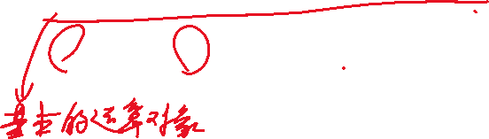
4.6.2 直接构造算符优先关系(表)
在理解文法含义情况下直接构造优先关系
若θ₁优先级高于θ₂， θ₁⋗θ₂，θ₂⋖θ₁
若θ₁优先级等于θ₂（或相同的算符）， 若左结合，θ₁⋗θ₂，θ₂⋗θ₁，
若右结合，θ₁⋖θ₂，θ₂⋖θ₁
θ⋖(，(⋖θ，)⋗θ，θ⋗)，(≐)，(⋖(，)⋗)
id的优先级高于任何其他符号
$具有最低的优先级

Slide 27
例4.28
+
-
*
/
↑
id
(
)
$
+
-
*
/
↑
id
(
)
$
⋗
⋗
⋗
⋗
⋗
⋗
⋖
⋗
⋖
⋗
⋗
⋗
⋗
⋗
⋗
⋖
⋗
⋖
⋖
⋖ ⋗
⋗
⋗
⋗
⋖
⋗
⋖
⋖
⋖ ⋗
⋗
⋗
⋗
⋖
⋗
⋖
⋖
⋖
⋖ ⋖
⋖
⋗
⋖
⋗
⋖
⋖
⋖
⋖ ⋖
⋖
⋖
⋖
⋖
⋖
⋖ ⋖
⋖
⋖
⋖
⋗
⋗
⋗
⋗
⋗
⋗
≐
⋗
⋗
⋗
⋗
⋗
⋗
⋗
⋗

Slide 28
4.6.3 处理一元算符
普通一元算符，﹁
  对任何算符θ，θ⋖﹁
  ﹁优先级高于θ，﹁⋗θ；否则，﹁⋖θ
既是一元算符，也是二元算符，−
  词法分析器返回不同单词
  仅向前搜索不够，需记住前面符号

Slide 29

4.6.4 优先级函数
每个终结符对应两个整型函数
  f(a) < g(b)➔a⋖b
  f(a) = g(b)➔a≐b
  f(a) > g(b)➔a⋗b
  错误无法表示，不严重→归约时仍可捕获
  不是所有优先关系（表）都存在优先级函数

Slide 30
例4.29
+
-
*
/
↑
id
(
)
$
f
g
2 1
2 1
4
3
4 3
4 5
6 5
0 5
6 0
0 0
+
-
*
/
↑
id
(
)
$
+
-
*
/
↑
id
(
)
$
⋗
⋗
⋗
⋗
⋗
⋗
⋖
⋗
⋖
⋗
⋗
⋗
⋗
⋗
⋗
⋖
⋗
⋖
⋖
⋖
⋗
⋗
⋗
⋗
⋖
⋗
⋖
⋖
⋖
⋗
⋗
⋗
⋗
⋖
⋗
⋖
⋖
⋖
⋖
⋖
⋖
⋗
⋖
⋗
⋖
⋖
⋖
⋖
⋖
⋖
⋖
⋖
⋖
⋖
⋖
⋖
⋖
⋖
⋖
⋗
⋗
⋗
⋗
⋗
⋗
≐
⋗
⋗ ⋗
⋗
⋗
⋗
⋗
⋗

Slide 31
算法4.6 构造优先级函数
输入：一个算符优先关系矩阵
输出：对应的优先级函数，或返回不存在信息
方法：
对每个非终结符a或$创建符号f_{a}和g_{a}
将创建的符号划分为尽量多的组：
  若a≐b，则f_{a}和g_{b}分在同一组
  没有≐关系，也可能分在一组
    如a≐b，c≐b，则f_{a}和f_{c}会在一组
    若还有c≐d，f_{a}和g_{d}会在一组，而a≐d不一定成立

Slide 32
算法4.6 （续）
创建有向图
  节点——符号分组
  对任何a、b
    a⋖b，g_{b}所在组向f_{a}所在组引一条边
    若a⋗b，f_{a}所在组向g_{b}所在组引一条边
    f_{a}到g_{b}的边（路径）：f(a)必须大于g(b)，反之亦然。
利用有向图获得优先函数
  有向图存在回路→优先级函数不存在
  否则
    f(a) = f_{a}所在组开始的最长路径长度
    g(a) = g_{a}所在组开始的最长路径长度

Slide 33
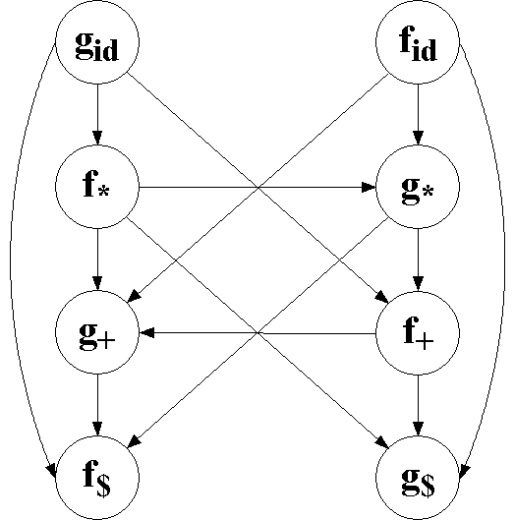
例4.30
id
+
*
$
id
+
*
$
⋖
⋖
⋖
⋗ ⋗
⋗
⋖
⋗ ⋖
⋗
⋖
⋗ ⋗
⋗
id
+
*
$
f
g
4
5
2
1
4
3
0
0

Slide 34
4.6.5 算符优先分析的错误处理
两种错误
  栈顶和当前输入两个终结符无优先关系
  句柄与任何产生式右部都不相同
只有这两个错误
  考虑算法4.5，总会找到⋖——栈底为$，优先级低于任何终结符
  压栈过程中相邻符号必须满足⋖、≐，因此，算法肯定可以找到句柄，进行归约

Slide 35
处理归约错误
错误诊断信息——句柄“像”哪个产生式右部？
句柄abc
  右部aEcE：“非法的b”
  abEdc：“缺少d”
  终结符匹配，非终结符不匹配，句柄中无非终结符，右部aEbc：“缺少E”

Slide 36
难点
有穷或无穷个符号串“可被弹出”？
b₁≐b₂≐…≐b_{k}
有穷，预先计算符号串“最相像”右部
有向图
  节点→终结符
  a到b的边→a ≐b
  路径→“可被弹出”的符号串
开始、结束符号，a⋖b₁，b_{k}⋗c
回路——无穷多个符号串；否则，有穷

Slide 37
例4.31
E → E - E | E + E | E * E | E↑E | E ^ E | - E | ( E ) | id
(≐)，)外均可作开始符号，(外均可做结束符号
长度为1路径：+, -, *, /, ↑, id，长度为2：( )

Slide 38
例4.31
错误检测
  若归约+, -, *, /, ↑，检查两侧是否都有非终结符，若不是，错误信息“缺少运算数”
  若归约id，检查左侧或右侧没有非终结符。若不是，“缺少运算符”
  若归约( )，检查括号之间存在一个非终结符。若不是，“括号间缺少表达式”
无穷情况，不能逐个情况考虑，通用函数

Slide 39
处理移进/归约错误
栈顶、输入两个终结符无优先关系
修改栈、输入——避免无限循环
策略一：保证移进
  栈顶ab，输入cd，b、c无优先关系
  a⋖c→删除b
  b⋖d→删除c
  插入e，使b⋖e⋖c，一般：b⋖e₁⋖e₂… ⋖e_{n}⋖c

Slide 40
例4.32
id
(
)
$
id
(
)
$
e3⋖
e3
⋖
e3 ⋖ e3
⋖
⋗ ≐
⋗
e2
⋗ e4⋗
e1
e1：插入id→输入缓冲，“缺少运算数”
e2：删除)，“未匹配右括号”
e3：插入+→输入缓冲，“缺少运算符”
e4：弹出(，“缺少右括号”

Slide 41
例4.32（续）
id + )
Stack Input
$E + )$
+ ⋗ )→归约，+右侧无非终结符→
“缺少运算数”
Stack Input
$E )$
$、)无优先关系→“未匹配)”
Stack Input
$E )$

Slide 42
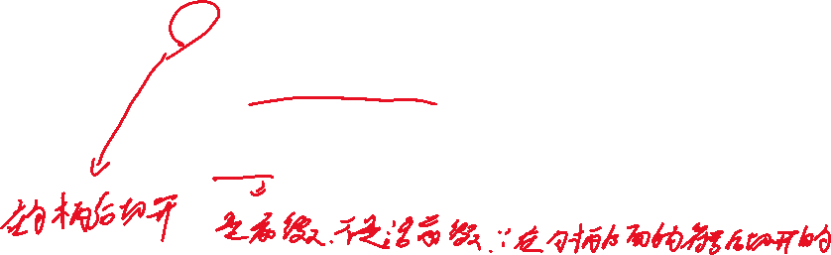
4.7 LR分析方法
例：S → aABe
A → Abc | b
B → d
abbcde的最右推导：
S⇒ aABe ⇒ aAde ⇒ aAbcde ⇒ abbcde
活前缀
  最右句型的前缀，不超过唯一句柄
  a, aA, aAd, aAbc, ab, aAb
  aAde, Abc, aAA不是
句柄

Slide 43
移进/归约分析过程
STACK
INPUT
Remark
$ abbcde$ SHIFT
$a bbcde$ SHIFT
$ab bcde$ REDUCE
$aA bcde$ SHIFT
$aAb cde$ SHIFT (?)
$aAbc de$ REDUCE
$aA de$ SHIFT
$aAd e$ REDUCE
$aAB e$ SHIFT
$aABe $ REDUCE
$S $ ACCEPT
栈中出现的
所有符号串
都是活前缀
S⇒ aABe ⇒ aAde ⇒ aAbcde ⇒ abbcde

Slide 44
何时移进？何时归约？
有时栈顶符号将成为句柄（但还不是）
为什么？还未移进足够符号识别句柄
正确的移进/归约步骤，保证栈中符号总是活前缀
$aAb cde$ 移进还是归约?
移进——栈中aAbc
归约——栈中aAA，不是活前缀！所以正确动作应该是移进

Slide 45
何时移进？何时归约？（续）
确定移进/归约，需要
  查看栈中一些符号
  保证对栈的修改保持“活前缀特性”
对于前面例子
  任何b若在‘A’右边，不应归约
  b只有在‘a’之后，才可归约
问题：在栈中保存何种信息，才能使得：只查看栈顶数据，即可确定移进/归约？

Slide 46
LR分析方法
LR：L—由左至右扫描，R—最右推导
LR(1)——1个向前搜索符号
优缺点
  实际上可识别所有程序语言结构
  最通用的非回溯移进-归约分析方法
  可分析的文法是预测分析法的超集
  错误检测迅速
  手工实现繁琐，但已有很多自动生成工具
SLR，规范LR，LALR

Slide 47
4.7.1 LR分析算法
a₁
…
a_{i}
…
a_{n}
$
Input
(String + terminator)
“States”
Stack
NT + T symbols of CFG
s_{m}
LR Parsing Program
Output
X_{m}
s_{m-1}
What actions parser should take based on stack / input
X_{m-1}
Parsing Table
action[.,.] goto[.,.]
…
s₀
不同LR分析方法算法相同，只是分析表不同
s_{i}：状态，概括了栈中位于它下面的所有符号（活前缀）的信息

Slide 48
action表
action[s_{m}, a_{i}]：四种动作
  移进状态s
  利用产生式A → β进行归约
  接受输入串
  错误

Slide 49
goto表
goto[s, A]=s’——识别活前缀的DFA的状态转换函数——活前缀（状态）集合实际上是一个正规集，可用DFA识别！
初始状态——栈中初始状态
格局（configuration）
(s₀X₁s₁X₁…X_{m}s_{m}, a_{i}a_{i+1}…a_{n}$)
X₁X₁…X_{m}a_{i}a_{i+1}…a_{n}——最右句型

Slide 50
分析器运行方式
action[s_{m}, a_{i}]=移进s，进行移进动作，格局变化
action[s_{m}, a_{i}]=归约A→β（β =X_{m-r+1}…X_{m}），进行归约动作，格局变为
其中，r为β的长度，s=goto[s_{m-r}, A]
action[s_{m}, a_{i}]=接受，分析结束
action[s_{m}, a_{i}]=错误，调用错误恢复函数
(s₀X₁s₁X₂…X_{m}s_{m}, a_{i}a_{i+1}…a_{n}$)
(s₀X₁s₁X₂…X_{m}s_{m}a_{i}, a_{i+1}…a_{n}$)
(s₀X₁s₁X₂…X_{m}s_{m}a_{i}s, a_{i+1}…a_{n}$)
(s₀X₁s₁…X_{m-r}s_{m-r}A, a_{i}a_{i+1}…a_{n}$)
(s₀X₁s₁…X_{m-r}s_{m-r}As, a_{i}a_{i+1}…a_{n}$)
(s₀X₁s₁…X_{m-r}s_{m-r}X_{m-r+1}s_{m-r+1}…X_{m}s_{m}, a_{i}a_{i+1}…a_{n}$)

Slide 51
算法4.7 LR分析算法
输入：一个输入串w和一个文法G的LR分析表
输出：若w∈L(G)，输出w的一个自底向上分析；否则，输出错误
方法：初始，栈中只含初始状态s₀，输入缓冲区为w$，分析器按如下算法运行
将ip设置为w$的第一个符号;
repeat forever begin
令s为栈顶状态，a为ip指向符号;
if (action[s, a] = 移进s’) {
将a，s’依次压栈;

Slide 52
算法4.7 LR分析算法（续）
ip指向下一个输入符号;
}
else if (action[s, a]=归约A→β) {
从栈中弹出2*|β|个符号;
令s’为当前栈顶状态;
将A和状态goto[s’, A]依次压栈;
输出A→β;
}
else if (action[s, a] = 接受)
return;
else error();
}

Slide 53
例4.33
(1) E → E + T
(2) E → T
(3) T → T * F
(4) T → F
(5) F → ( E )
(6) F → id
si：移进状态i
rj：利用产生式j归约
acc：接受
空格：错误

Slide 54
例4.33 分析表
action
goto
状态
id
+
*
(
)
$
E
T
F
0
s5
s4
1
2
3
1
s6
acc
2
r2
s7
r2
r2
3
r4
r4
r4
r4
4
s5
s4
8
2
3
5
r6
r6
r6
r6
6
s5
s4
9
3
7
s5
s4
10
8
s6
s11
9
r1
s7
r1
r1
10
r3
r3
r3
r3
11
r5
r5
r5
r5

Slide 55
例4.33 分析实例
STACK
INPUT
Remark
(1) 0
(2) 0 id 5
(3) 0 F 3
(4) 0 T 2
(5) 0 T 2 * 7
(6) 0 T 2 * 7 id 5
(7) 0 T 2 * 7 F 10
(8) 0 T 2
(9) 0 E 1
(10) 0 E 1 + 6
(11) 0 E 1 + 6 id 5
(12) 0 E 1 + 6 F 3
(13) 0 E 1 + 6 T 9
(14) 0 E 1
id * id + id$
* id + id$
* id + id$
* id + id$
id + id$
+ id$
+ id$
+ id$
+ id$
id$
$
$
$
$
移进
归约F → id
归约T → F
移进
移进
归约F → id
归约T → T * F
归约E → T
移进
移进
归约F → id
归约T → F
归约E → E + T
接受

Slide 56
4.7.2 LR文法
可创建LR分析表的文法
如何构造LR文法
  所有活前缀的集合是正规的
  构造DFA识别它
  利用DFA辅助分析表的构造
LR(k)——展望k个符号
LL(k)——区分右部推导的前k个符号
LR描述能力更强
$…α x…$
把αx拼接起来，期望一起 “拼装成” “别的什么”
$…A x…$
试图寻找A⇒x
把A“转换成”x
*

Slide 57
4.7.3 SLR分析
Simple LR parsing
文法G的LR(0)项目（简称项目，item）
——产生式，右部某个位置加标记‘.’
A→XYZ有4个项目
A→·XYZ
A→X·YZ
A→XY·Z
A→XYZ·

Slide 58
项目的含义
分析过程中某一时刻，已经（在栈中）得到了产生式的哪些部分，为形成句柄，还需（从输入缓冲区）获取哪些部分
  ·XYZ，栈中还未得到任何内容，“期待”得到XYZ——输入缓冲中内容“拼装成”XYZ
  X·YZ，已得到X，期待从输入缓冲得到YZ
A→ε——A→·

Slide 59
构造SLR分析表
核心思想
  构造一个DFA来识别活前缀
  构造LR(0)项目集
  项目——NFA状态
  LR(0)项目集——DFA状态
  构造项目集——NFA→DFA，子集构造法！
  NFA
    状态——LR(0)项目
    边——移进动作
  全体LR(0)项目集——LR(0)项目集规范族
  拓广文法：S’→S
  计算闭包（closure）函数和goto函数

Slide 60
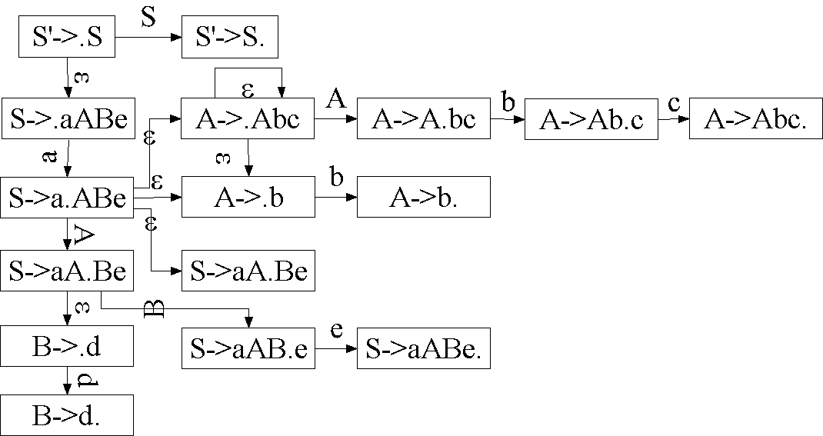


项目——状态的NFA
  识别a
  b
  b
  c
归约：A→b
归约：A→Abc
  句柄：a, aA, aAd, aAbc, ab, aAb
  不是：aAde, Abc, aAA
  移进：“前进”
  归约：“以退为进”
S⇒ aABe ⇒ aAde ⇒ aAbcde ⇒ abbcde

Slide 61
closure函数的计算
I为项目集，则closure(I)为按下列规则构造的项目集：
  初始，I中项目都加入closure(I)
  A→α·Bβ∈closure(I)，存在产生式B→γ，则将 B→·γ添加进closure(I)
  重复2直至没有新的项目加入闭包。
  ε-closure闭包！
A→α·Bβ——期待用输入缓冲中内容拼出Ββ
存在产生式B→γ → 先考虑拼出γ，再拼出Β
  两者间有ε边！

Slide 62
closure函数
Function closure(I)
{ J=I;
repeat
for J中每个A →α.Bβ 和
G的每个产生式B→γ，B→.γ不在J中
将B→.γ加入J
until 没有新的项目加入J
return J
}

Slide 63
例4.34
E’ → E
E → E + T | T
T → T * F | F
F → ( E ) | id
I = {E’ → ·E}
closure(I) = {E’→·E,
E→·E+T, E→·T,
T→·T * F, T→·F,
F→·( E ), F →· id }

Slide 64
核心（kernel）项目
B→·γ（‘·’在最左边）加入closure(I)→
所有类似产生式（项目）都加入closure(I)
实际上不必一一列出，用B表示即可
所有项目可分为两大类：
  核心项目：S’→·S和‘·’不在最左边的项目
  非核心项目：其他‘·’在最左边的项目（ε边！）
项目集中实际只关心核心项目

Slide 65
goto函数的计算
goto(I, X)=closure({A→αX·β | A→α·Xβ∈I})
ε_closure(δ(I, X))！
I：活前缀γ对应的有效项目集→
goto(I, X)：活前缀γX对应的有效项目集
例4.35：I = { E’→·E, E→E·+T }
goto(I, +) = { E→E+·T,
T→·T*F, T→·F,
F→·(E), F→·id }

Slide 66
LR(0)项目集规范族的构造
Procedure Items(G’:augmented grammar)
{ C:={ closure [S’ → .S] }
repeat
for C中每个项目集I 和
每个文法符号X，goto(I,X)不空且不在C中
将goto(I,X)加入C
until 没有新的项目集加入C
}
初始项目集
子集构造法类似过程，由初始项目集开始，对每个项目集和文法符号计算goto函数，直至不再产生新的项目集

Slide 67
例4.36
I₀
E’ → ·E
E → ·E + T
E → ·T
T → ·T * F
T →·F
F → ·( E )
F → ·id
I₁ = goto(I₀, E)
E’ → E·
E → E ·+ T
I₂ = goto(I₀, T)
E → T·
T → T ·* F
I₃ = goto(I₀, F)
T →F·

Slide 68
例4.36
I₄ = goto(I₀, ()
F → (· E )
E → ·E + T
E → ·T
T → ·T * F
T →·F
F → ·(E )
F → ·id
I₅ = goto(I₀, id)
F → id·
I₆ = goto(I₁, +)
E → E + ·T
T → ·T * F
T →·F
F → ·(E )
F → ·id

Slide 69
例4.36（续）
I₇ = goto(I₂, *)
T → T * ·F
F → ·(E )
F → ·id
I₈ = goto(I₄, E)
F → ( E ·)
E → E ·+ T
I₉ = goto(I₆, T)
E → E + T·
T → T· * F
I₁₀ = goto(I₇, F)
T → T * F·
I₁₁ = goto(I₈, ) )
F → ( E )·

Slide 70
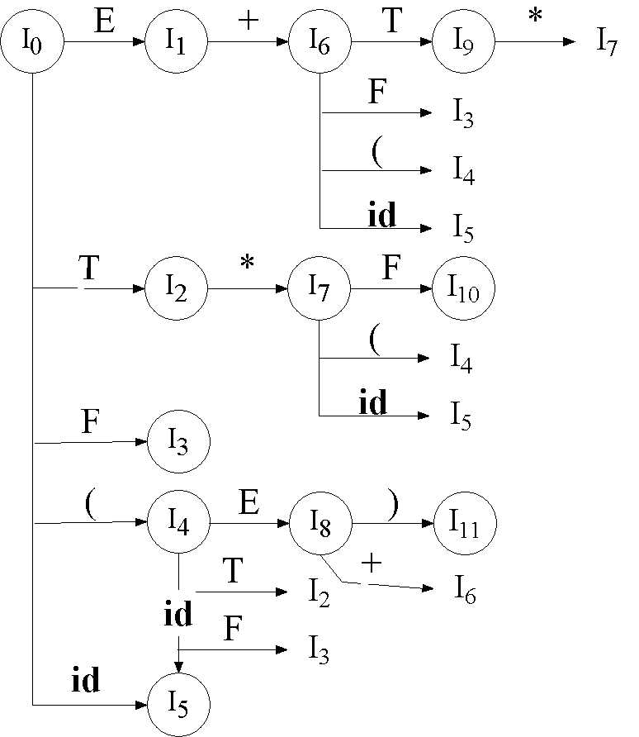
例4.36（续）

Slide 71
例4.36（续）
I₀初态，所有状态——终态
可构造NFA N
  LR(0)项目→状态
  边A→α·Xβ→A→αX·β标记为X
  边A→α·Bβ→B→·γ标记为ε
  项目集的闭包——NFA状态集的ε闭包
  goto——DFA的状态转换函数
  items(G’)≡算法3.2

Slide 72
有效项目（valid items）
称项目A→β₁·β₂对活前缀αβ₁有效，
当存在一个最右推导
S⇒αAw⇒αβ₁β₂w
一个项目可对很多活前缀有效
*
rm
rm

Slide 73
有效项目（valid items）
αβ₁位于栈顶，帮助确定移进/归约
  β₂≠ ε ，未形成句柄，移进
  β₂= ε ，A→β₁为句柄，归约
  对同一活前缀，项目集中不同有效项目可能有不同建议——向前搜索解决，或冲突！
LR分析法核心理论：活前缀γ的有效项目集≡DFA读入γ后达到的状态

Slide 74
例4.37
E+T*是一个活前缀，对应状态集I₇
包括：T → T*·F
F → ·(E)
F → ·id E+T*的有效项目
E’=>E=>E+T=>E+T*F
E’=>E=>E+T=>E+T*F=>E+T*(E)
E’=>E=>E+T=>E+T*F=>E+T*id
分别验证了三个项目的有效性
无其他有效项目

Slide 75
算法4.8：构造SLR分析表
输入：拓广文法G’
输出：G’的SLR分析表——action，goto函数
方法：
构造G’的LR(0)项目集规范族C={I₀, I₁, …, I_{n}}
由I_{i}构造状态i：
  若[A→α·aβ] 在I_{i}中，且goto(I_{i}, a)=I_{j}，则action[i, a]=“移进j”，此处a为终结符
  若[A→α·] 在I_{i}中，对所有a∈FOLLOW(A)，令action[i, a]=“归约A→α”，此处A≠S’

Slide 76
算法4.8：构造SLR分析表(续)
  若[S’→S·] 在I_{i}中，则令action[i, $]=“接受”
利用DFA的状态转移函数构造状态的goto函数：goto(I_{i}, A)=I_{j}➔goto[i, A]=j
2、3未定义的表项为错误项
分析器的初态，设定为包含[S’→S·]的项目集I₀

Slide 77
例4.38
I₀
E’ → ·E
E → ·E + T
E → ·T
T → ·T * F
T →·F
F → ·( E )
F → ·id
F → ·( E ), goto(I₀, ( )=I₄→action[0, (]=s4
F → ·id, goto(I₀, id)=I₅→action[0, id]=s5
goto[0, E] = 1
goto[0, T] = 2
goto[0, F] = 3
➔
I₁
E’ → E·
E → E ·+ T
E’ → E·→action[1, $]=acc
E → E ·+ T, goto(I₁, +)=I₆→action[1, +]=s6
➔

Slide 78
例4.38（续）
I₂
E → T·
T → T ·* F
E → T·, FOLLOW(E)={$, +, )}
→action[2,$]=action[2,+]= action[2,)]=r2
T → T ·* F , goto(I₂, *)=I₇→action[2,*]=s7
➔
I₃
T →F·
T →F·, FOLLOW(T)={$, +, *, )}
→action[3, $/+/*/)]=r4
➔

Slide 79
例4.38（续）
I₄
F → (· E )
E → ·E + T
E → ·T
T → ·T * F
T →·F
F → ·(E )
F → ·id
action[4, (]=s4, action[4, id]=s5
goto[4, E] = 8
goto[4, T] = 2
goto[4, F] = 3
➔

Slide 80
例4.38（续）
I₅
F → id·
➔
F → id·, FOLLOW(F)={$, +, *, )}
→action[5, $/+/*/)]=r6
I₆
E → E + ·T
T → ·T * F
T →·F
F → ·(E )
F → ·id
action[6, (]=s4, action[6, id]=s5
goto[6, T] = 9
goto[6, F] = 3
➔

Slide 81
例4.38（续）
I₇
T → T * ·F
F → ·(E )
F → ·id
➔
action[7, (]=s4, action[7, id]=s5
goto[7, F] = 10
I₈
F → ( E ·)
E → E ·+ T
➔
action[8, (]=s11
action[8, +]=s6
I₉
E → E + T·
T → T· * F
E → E + T·, FOLLOW(E)={$, +, )}
→action[9, $/+/)]=r1
action[9, *] = 7
➔

Slide 82
例4.38（续）
I₁₀
T → T * F·
T → T * F·, FOLLOW(T)={$, +, *, )}
→action[10, $/+/*/)]=r3
➔
I₁₁
F → ( E )·
F → ( E )·, FOLLOW(F)={$, +, *, )}
→action[11, $/+/*/)]=r5
➔

Slide 83
例4.38（续）
action
goto
状态
id
+
*
(
)
$
E
T
F
0
s5
s4
1
2
3
1
s6
acc
2
r2
s7
r2
r2
3
r4
r4
r4
r4
4
s5
s4
8
2
3
5
r6
r6
r6
r6
6
s5
s4
9
3
7
s5
s4
10
8
s6
s11
9
r1
s7
r1
r1
10
r3
r3
r3
r3
11
r5
r5
r5
r5

Slide 84
例4.39 SLR(1)分析表冲突
二义性文法肯定不是SLR(1)文法，非二义性文法不都是SLR(1)文法
(0) S’ → S
(1) S → L = R
(2) S → R
(3) L → * R
(4) L → id
(5) R → L

Slide 85
例4.39 SLR(1)分析表冲突(续)
I₀={S’→·S , S→·L = R , S→·R , L→·* R ,
L→·id , R→·L}
I₁ = {S’ → S· }
I₂ = {S → L · = R , R → L · }
I₃ = {S → R·}
I₄ = {L → *·R , R → ·L , L → ·* R , L →· id }
I₅ = {L → id· }
I₆ = {S → L = · R , R → ·L , L → ·* R , L →· id }
I₇ = {L → * R·}
I₈ = {R → L ·}
I₉ = {S→L = R·}

Slide 86
例4.39 SLR(1)分析表冲突(续)
I₂ = {S → L · = R , R → L · }
  S → L · = R → action[2, =] = s6
  R → L ·, =∈FOLLOW(R)
  → action[2, =] = r5
  移进/归约冲突
分析实例： id=id
$0 id=id$ s5
$0id5 =id$ r L →id
$0L2 =id$ 冲突…

Slide 87
例4.39 SLR(1)分析表冲突(续)
应该进行哪个动作？
R=id不是句型！
=可在R之后，但不是这种情况，只有R在*之后的情况下才会发生——*R=id
冲突原因
SLR分析方法——LR(0)+FOLLOW的方法不够强大
规范LR和LALR均可处理此文法

Slide 88
4.7.4 构造规范LR分析表
SLR：若项目集I_{i}包含[A→α·]，且a在FOLLOW(A)中，则状态i进行归约
但某些情况，当状态i在栈顶，活前缀βα在栈中时，任何最右句型，都不可能是…βAa…的形式
例4.40：
  如例4.39，状态2和下一符号=，无法确定如何归约，但不存在句型R=…，状态2只对应活前缀‘L’

Slide 89
LR(1)项目
每个项目携带更多信息
  方法：分离状态
  每个状态明确指出：当哪些符号接在句柄α之后，才可进行α到A的归约

Slide 90
LR(1)项目
LR(1)项目：产生式+‘·’+终结符
如 [S → aA·Be, c]
  含义：对一个产生式
    栈中已形成哪些部分（aA）+
    期待下一步构造出哪些部分（Be）+
    向前搜索符c：要进行S→aABe归约，跟随符号应是什么
    更好的归约判定
LR(1)项目的核(core)：LR(0)项目

Slide 91
使用LR(1)项目
只对归约起作用
  当状态i在栈顶，a为下一输入符号
  仅当[A→α·, a]∈I_{i}，才进行A→α归约
  [A→α·, b]不能指示此情况进行归约
有效的概念发生改变
  [A→α·β, a]对活前缀γ有效，仅当存在推导S⇒δAw⇒δαβw，其中
    γ=δα，且
    a为w的第一个符号，或w为ε且a为$
*
rm
rm

Slide 92
例4.41
S→ΒΒ
B→aB | b
存在最右推导S⇒aaBab⇒aaaBab
令γ=aaa，δ=aa，A=B，α=a，β=B，w=ab，则[B→a·B, a]对活前缀aaa有效
另存在最右推导S⇒BaB⇒BaaB
[B→a·B, $]对活前缀Baa是有效的
*
rm
rm
*
rm
rm

Slide 93
构造LR(1)项目集规范族
基本方法与LR(0)项目集规范族构造类似
closure、goto的计算有变化
  [A→α·Bβ, a]在项目集中，项目集对活前缀γ有效，则存在最右推导S⇒δAax⇒δαΒβax，其中γ=δα
  假定βax⇒by，则对产生式B→η，存在最右推导S⇒γΒby⇒γηby，则[B→·η, b]对γ有效
  因此，对FIRST(βa)中所有终结符b，将[B→·η, b]加入项目集
*
rm
rm
*
rm
*
rm
rm

Slide 94
算法4.9 构造LR(1)项目集规范族
输入：一个拓广文法G’
输出：LR(1)项目集规范族，项目集对G’的一个或多个活前缀有效
方法：
function closure(I)
{
repeat
for I中每个项目[A→α·Bβ, a]，G’中每个产生式B→γ，
和FIRST(βa)中每个终结符b，
若[B→·γ, b]不在I中
将[B→·γ, b]加入I;
until 没有新的项目加入I;
return I;
}

Slide 95
算法4.9 （续）
function goto(I, X)
{
令J为项目[A→αX·β, a]的集合，其中[A→α·Xβ, a]在I中
return closure(J);
}
function items(G’)
{
C = {closure({[S’→·S, $]})};
repeat
for C中每个项目集I，每个文法符号X，goto(I, X) 不空且不在C中
将goto(I, X)加入C
until 没有新的项目集加入C
}

Slide 96
例4.42
FIRST(S) = FIRST(C) = {c, d}
FOLLOW(S)={$}
FOLLOW(C)={$,c,d}
S’ → S
S → CC
C → cC | d
I₀ = closure({[S’→·S, $]}) = {[S’→·S, $],
[S →·CC, $], [C →·cC, c/d], [C →·d, c/d]}
I₁=goto(I₀, S)={[S’→S·, $]}
I₂=goto(I₀, C)={[S →C·C, $], [C →·cC, $], [C →·d, $]}
I₃=goto(I₀, c)={[C →c·C, c/d] , [C →·cC, c/d], [C →·d, c/d]}

Slide 97
例4.42（续）
I₄=goto(I₀, d)={[C →d·, c/d]}
I₅=goto(I₂, C)={[S →CC·, $]}
I₆=goto(I₂, c)={[C →c·C, $], [C →·cC, $], [C →·d, $]}
I₇=goto(I₂, d)={[C →d·, $]}
I₈=goto(I₃, C)={[C →cC·, c/d]}
goto(I₃, c)=I₃, goto(I₃, d)=I₄
I₉=goto(I₆, C)={[C →cC·, $]}
goto(I₆, c)=I₆, goto(I₆, d)=I₇

Slide 98
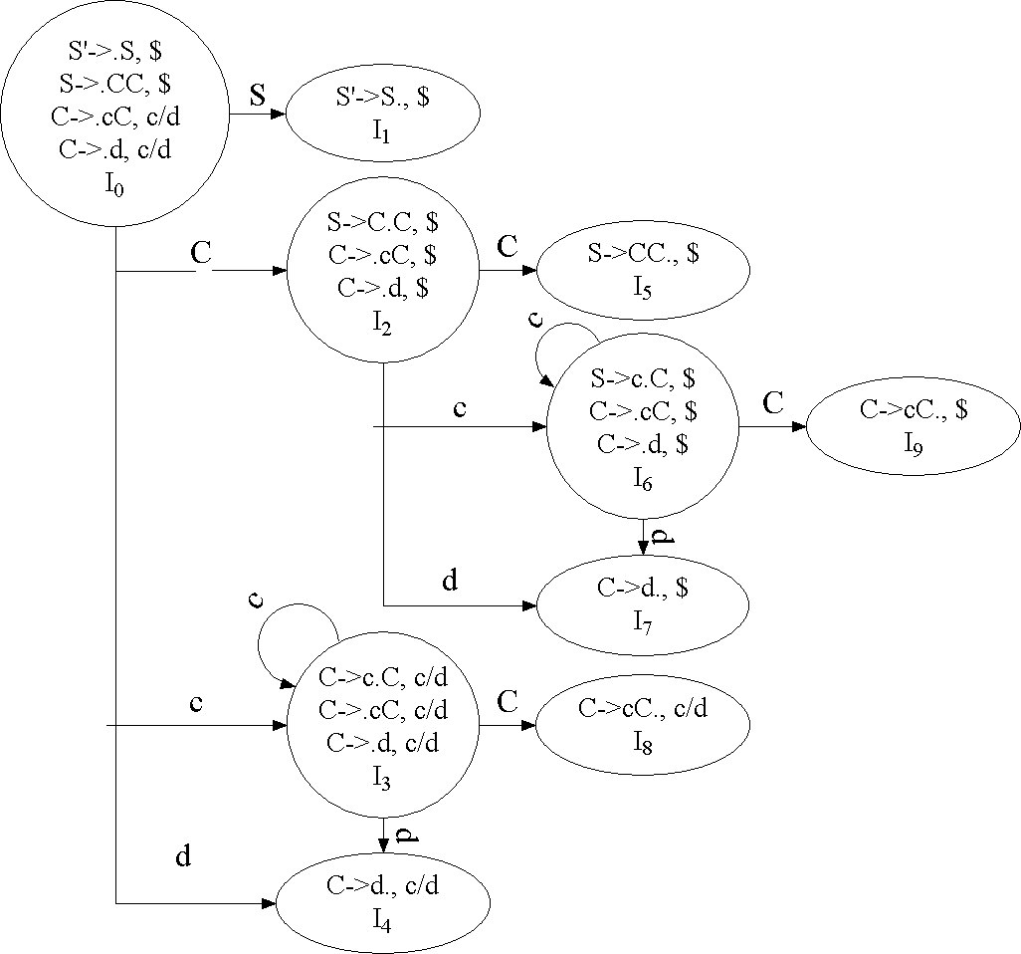
例4.42（续）
这里为什么是$
这里又为什么是c/d
不是向后看，而是
向“前”看，向“上”看

Slide 99
算法4.10 规范LR分析表的构造
输入：一个拓广文法G’
输出：G’的规范LR分析表，函数action和goto
方法：
构造LR(1)项目集规范族C={I₀, I₁, …, I_{n}}
由I_{i}构造状态i：
  若[A→α·aβ, b]在I_{i}中，且goto(I_{i}, a)=I_{j}，令action[i, a]=“移进j”，此处a为终结符
  若[A→α·, a]在I_{i}中，A≠S’，则令
  action[i, a] = “归约A→α”

Slide 100
算法4.10 （续）
  若[S’→S· , $]在I_{i}中，则令
  action[i, $] = “接受”
若goto(I_{i}, A)=I_{j}，则goto[I_{i}, A]=j
所有2、3未定义的项为错误项
分析器的初态设定为[S’→·S , $]所在项目集I₀

Slide 101
例4.43
例4.42文法规范LR(1)分析表如下所示
action
goto
状态
c
d
$
S
C
0
s3
s4
1
2
1
acc
2
s6
s7
5
3
s3
s4
8
4
r3
r3
5
r1
6
s6
s7
9
7
r3
8
r2
r2
9
r2

Slide 102
4.7.5 构造LALR分析表
lookahead LR
比规范LR分析表小，但对应程序设计语言的翻译，其描述能力足够
状态数与SLR相同
  Pascal语言，几百个
  规范LR，几千个

Slide 103
“同心”
考虑同心（core，LR(0)项目集）的LR(1)项目集
  S’ → S
  S → CC
  C → cC | d
  I₄和I₇，心C →d·相同，仅搜索符不同

Slide 104
同心集合并
I₄和I₇区别？
  文法生成正规式c*dc*d
  I₄：“第一个d”，后面需接c、d，不能接$
  I₇：“第二个d”，接受，后接$
  合并:I₄₇={[C →d·, c/d/$]}，goto(I_{0/3/2/6}, d)=I₄₇
  I₄₇对任何输入符号都进行归约——错误不会遗漏，ccd、cdcdc，延迟——下个移进时捕捉到
  同心集合并，I₃₆，I₈₉

Slide 105
合并后的action和goto
goto仅依赖心，自然合并，没有问题
原LR(1)分析表无冲突，合并后action会产生新的冲突吗？
  假定产生移进/归约冲突
    { [B →β·aγ, b], [A →α·, a], … }
    原项目集：{[A →α·, a], [B →β·aγ, c], …}
    原LR(1)也有分析表冲突！不可能
  可能产生归约/归约冲突
移进 归约
移进 归约

Slide 106
例4.44
考虑文法
  S’ → S
  S → aAd | bBd | aBe | bAe
  A → c
  B → c 产生符号串acd, ace, bcd, bce
构造LR(1)项目集
  {[A → c·, d], [B → c·, e]}对活前缀ac有效
  {[A → c·, e], [B → c·, d]}对活前缀bc有效
  无冲突，合并{[A → c·, d/e], [B → c·, d/e]}，产生归约/归约冲突

Slide 107
算法4.11 LALR分析表构造算法
输入：一个拓广文法G’
输出：G’的LALR分析表，action和goto函数
方法：
构造LR(1)项目集规范族C={I₀, I₁, …, I_{n}}
将同心集合并
令C’={J₀, J₁, …, J_{m}}为合并后项目集，action函数的构造同算法4.10，若有冲突，失败
令J=I₁∪I₂∪…∪I_{k}，I₁,I₂,…,I_{k}心相同，因此goto(I₁,X), goto(I₂,X),…,goto(I_{k},X)心也相同，令它们合并结果为K，则goto(J, X)=K

Slide 108
例4.45
例4.42文法，三对项目集合并
I₃₆={[C →c·C, c/d/$], [C →·cC, c/d/$],[C →·d, c/d/$]}
I₄₇={[C →d·, c/d/$]}
I₈₉={[C →cC·, c/d/$]}
action
goto
状态
c
d
$
S
C
0
s36
s47
1
2
action
goto
状态
1
acc
c
d
$
S
C
0
s3
s4
1
2
2
s36
s47
5
1
acc
36
s36
s47
89
2
s3
s4
5
47
r3
r3
r3
3
s3
s4
6
5
r1
89
r2
r2
r2
4
r3
r3
r3
5
r1
6
r2
r2
r2

Slide 109
分析过程
对正确输入，LALR分析器与规范LR分析器分析过程完全一样
对错误输入，LALR会延迟报告错误
  例4.42文法，输入串ccd$
  规范LR：0 c 3 c 3 d 4，状态4发现错误
  LALR
  0 c 36 c 36 d 47➔0 c 36 c 36 C 89➔
  0 c 36 C 89➔0 C 2
  状态2发现错误

Slide 110
4.7.6 LALR分析表的高效构造方法
状态集I可用其中的核项目表示
分析表的计算可仅依赖核项目
  action
    归约A→α，α≠ ε ，必为核项目
    对输入符号a归约A→ ε ，当且仅当有核项目[B→γ·Cδ, b]， C⇒Aη，且a∈FIRST(ηδb)
    若有核项目[B→γ·Cδ, b]，存在推导C⇒ax，其最后一步不使用ε产生式➔移进a
  goto
    [B→γ·Xδ, b]—I的核———→[B→γX·δ, b]—核
    [B→γ·Cδ, b], C⇒Aη———→[A→X·β, a]
*
rm
*
rm
goto(I,X)
*
goto(I,X)
rm

Slide 111
例4.46
考虑文法
(0) S’ → S
(1) S → L = R
(2) S → R
(3) L → * R
(4) L → id
(5) R → L

Slide 112
例4.46 （续）
LR(0)项目集的核，这些核项目的搜索符怎么得到？考察搜索符的产生方式
I₀={S’→·S}
I₁ = {S’ → S· }
I₂ = {S → L · = R , R → L · }
I₃ = {S → R·}
I₄ = {L → *·R }
I₅ = {L → id· }
I₆ = {S → L = · R}
I₇ = {L → * R·}
I₈ = {R → L ·}
I₉ = {S→L = R·}

Slide 113
例4.46 （续）
扩展搜索符，搜索符如何“传播”？
  对LR(0)项目，若B→γ·Cδ在Ι中，C⇒Aη， 存在A→Xβ，则A→X·β在goto(I, X)中
  考虑LR(1)项目， [B→γ·Cδ, b]在I中，什么样的搜索符a，使[A→X·β, a]在goto(I, X)中
    a∈FIRST(ηδ)，自生的（spontaneously）
    ηδ⇒ ε ，则a=b，传播的（propagate）
*
rm
*

Slide 114
例4.46 （续）
{[S’→·S, $]}
{…, [S→·L = R, $], …}
{…, [S→L · = R, $], …}
{[S’→·S, $]}
{…, [S→·L = R, $], …,
[L→· * R, =], …}
{…, [L→* · R, =], …}
closure
传播
goto(I, L)
goto(I, *)
自生

Slide 115
算法4.12 判定自生/传播
输入：LR(0)项目集I的核K，文法符号X
输出：goto(I, X)的自生搜索符和传播搜索符
方法：#为伪搜索符
for K中每个项目B→γ·δ {
J’=closure({[B→γ·δ, #]});
if ([A→α·Xβ, a]在J’中，而a≠#)
a为goto(I, X)中项目A→αX·β的自生搜索符;
if ([A→α·Xβ, #]在J’中)
搜索符从I中B→γ·δ传播到goto(I, X)中A→αX·β
}

Slide 116
计算搜索符
LR(0)初态集核项目S’→·S具有搜索符$
利用算法4.12生成所有自生搜索符
将自生搜索符进行传播，直到无法继续传播为止

Slide 117
算法4.13
构造LALR(1)项目集规范族的核
输入：拓广文法G’
输出：G’的LALR(1)项目集规范族的核
方法：
构造LR(0)项目集的核
利用算法4.12，对每个LR(0)项目I的核K和每个文法符号X，确定goto(I, X)的核项目的所有自生搜索符，以及K中哪些项目传播搜索符到goto(I, X)的核

Slide 118
算法4.13（续）
初始化搜索符表——表示每个项目集的核项目对应哪些搜索符，初始为自生搜索符集
重复在核项目间传播搜索符：对每个项目i，根据2得出它应向哪些项目传播搜索符，将它当前搜索符集并入传播目标项目的搜索符集。重复此过程，直至没有新的传播为止。

Slide 119
例4.47
考虑例4.46文法
closure({[S’→·S,#]})={[S’→·S, #], [S→·L = R, #],
[S→·R, #], [L→·* R, =/#], [L→·id, =/#], [R→·L, #]}
[L→·* R, =]导致I₄中L→*·R的自生搜索符=
[L→·id, =]导致I₅中L→id·的自生搜索符=
传播： S’→S·:I₁, S→L·=R:I₂, R→L·:I₂, S→R·:I₃,
L→*·R:I₄, L→id·:I₅

Slide 120
例4.47 （续）
closure({[S → L · = R, #]})= {[S → L · = R, #]}
closure({[L → *·R , #]})={[L → *·R,#] , [R → ·L, #] ,
[L → ·* R, #] , [L →· id, #] }
closure({[S → L = · R, #]})={[S → L = · R, #] , [R → ·L, #] , [L → ·* R, #] , [L →· id, #]}

Slide 121
例4.47 （续）
FROM
TO
I₀: S’→·S
I₂: S → L · = R
I₄: L → *·R
I₆: S → L = · R
I₁: S’ → S·
I₂: S → L · = R
I₂: R → L ·
I₃: S → R·
I₄: L → *·R
I₅: L → id·
I₆: S → L = · R
I₄: L → *·R
I₅: L → id·
I₇: L → * R·
I₈: R → L ·
I₄: L → *·R
I₅: L → id·
I₈: R → L ·
I₉: S→L = R·

Slide 122
例4.47 （续）
搜索符
项目
初始
第一遍
第二遍
第三遍
I₀: S’ → ·S
I₁: S’ → S·
I₂: S → L · = R
I₂: R → L ·
I₃: S → R·
I₄: L → *·R
I₅: L → id·
I₆: S → L = · R
I₇: L → * R·
I₈: R → L ·
I₉: S→L = R·
$
=
=
$
$
$
$
$
=/$
=/$
=
=
$
$
$
$
$
=/$
=/$
$
=/$
=/$
$
$
$
$
$
=/$
=/$
$
=/$
=/$
$

Slide 123
例4.47 （续）
action
goto
状态
*
=
id
$
S
L
R
0
s4
s5
1
2
3
1
acc
2
s6
r5
3
r2
4
s4
s5
8
7
5
r4
r4
6
s4
s5
8
9
7
r3
r3
8
r5
r5
9
r1

Slide 124
4.7.7 LR分析表的压缩
LALR分析表规模
  对于程序设计语言的翻译，其文法规模大致为50－100个终结符，100个产生式
  得到的LALR分析表规模大致为几百个状态，20000个action函数项

Slide 125
action表的压缩
[状态, 终结符]——二维数组
很多行（列表）是相同的
状态→指针数组，指向一维数组（行）
行→列表——每个状态一个列表
  (终结符, 动作)，发生频率——位置
  any—列表中未列出的任何其他终结符

Slide 126
例4.48
action
goto
状态
id
+
*
(
)
$
E
T
F
0
s5
s4
1
2
3
1
s6
acc
2
r2
s7
r2
r2
3
r4
r4
r4
r4
4
s5
s4
8
2
3
5
r6
r6
r6
r6
6
s5
s4
9
3
7
s5
s4
10
8
s6
s11
9
r1
s7
r1
r1
10
r3
r3
r3
r3
11
r5
r5
r5
r5

Slide 127
例4.48 （续）
状态0，4，6，7的action行相同
  列表：(id, s5), ( (, s4), (any, error)
状态1：(+, s6), ($, acc), (any, error)
8：(+, s6), ( ), s11), (any, error)
2：error→r2，错误推迟，(*, s7), (any, r2)
9：(*, s7), (any, r1)
3：error→r4，(any, r4)，5、10、11类似

Slide 128
goto表的压缩
与action表不同，按列压缩，表的每列用列表存储，即每个非终结符一个列表
  若非终结符A的列表的某个表项为：
  (current_state, next_state)
  表示在goto表中
  goto[current_state, A] = next_state

Slide 129
goto表的压缩方法的设计思路
每列表项（状态）很少
goto(I_{i}, A)=I_{j}，I_{j}某些项目中，A紧挨在·左边
状态j出现在第i行第A列
不存在项目集，对X≠Y，既有项目X在·左边，也有项目Y在·左边
➔每个状态只在一列中出现
正常项替换error项

Slide 130
例4.49
F：(7, 10), (any, 3)
T：(6, 9), (any, 2)
E：(4, 8), (any, 1)

Slide 131
4.8 使用二义性文法
不适合LR，冲突：移进/归约, 归约/归约
某些情况下是有用的
  表达式，更简洁、更自然
  区分普通语法结构和特殊优化情况
特殊方法使二义性文法可以使用
文法二义性，语言描述无歧义
  消除歧义规则→唯一语法树

Slide 132
4.8.1 使用优先级和结合率
E’ → E
E → E + T | T
T → T * F | F
F → ( E ) | id
原始文法为
1. E→ E+E
2. E→ E*E
3. E→ (E)
4. E→ id
优点：
容易改变运算符优先级
无E→T、E→T额外归约时间

Slide 133
LR(0)项目集规范族
I₀ I₂ I₅ I₈
E’ → .E E → .( E ) E → E * . E E → E * E .
E → .E + E E → .E + E E → .E + E E → E . + E
E → .E * E E → .E * E E → .E * E E → E . * E
E → .( E ) E → .( E ) E → .( E )
E → .id E → .id E → .id

Slide 134
LR(0)项目集规范族
I₁ I₃ I₆ I₉
E’ → E. E → id. E → ( E . ) E → ( E ) .
E → E . + E E → E . + E
E → E . * E I₄ E → E . * E
E → E + . E
E → .E + E I₇
E → .E * E E → E + E .
E → .( E ) E → E . + E
E → .id E → E . * E
Follow(E’)=$
Follow(E)=+*)$

Slide 135
SLR分析表
id + * ( ) $ E
0 s3 s2 1
1 s4 s5 acc
2 s3 s2 6
3 r4 r4 r4 r4
4 s3 s2 7
5 s3 s2 8
6 s4 s5 s9
7 s4/r1 s5/r1 r1 r1
8 s4/r2 s5/r2 r2 r2
9 r3 r3 r3 r3
I₇ I₈
E → E + E . E → E * E .
E → E . + E E → E . + E
E → E . * E E → E . * E

Slide 136
冲突解决方法
考虑输入id+id*id
  分析后id+id栈和输入($ 0 E 1 + 4 E 7, * id $)
  移进/归约（action[7, *]）？
  *优先级高，移进；反之，归约
考虑输入id+id+id
  分析后id+id栈和输入($ 0 E 1 + 4 E 7, + id $)
  移进/归约（action[7, +]）？
  +左结合，归约；反之，归约

Slide 137
一般性方法
若栈中包含E → E op E，当前输入符号op
  若op为左结合，归约E → E op E
  若op为右结合，移进
若栈中包含E → E op E，当前输入op’
  若op优先级高于op’，归约E → E op E
  若op’优先级高于op ，移进

Slide 138
4.8.2 “虚悬else”二义性
stmt → if expr then stmt
| if expr then stmt else stmt
| other (any other statement)
可改写为
S’ → S
S → iSeS | iS | a

Slide 139
LR(0)项目集规范族
I₀ I₃
S’ → .S S → a.
S → .iSeS
S → .iS I₄
S → .a S → iS.eS
S → iS.
I₁
S’ →S. I₅
S → iSe.S
I₂ S → .iSeS
S → i.SeS S → .iS
S → i.S S → .a
S → .iSeS
S → .iS I₆
S → .a S → iSeS.
Follow(S)= $,e

Slide 140
分析表
i e a $ S
0 s2 s3 1
1 acc
2 s2 s3 4
3 r3 r3
4 s5/r2 r2
5 s2 s3 6
6 r1 r1
action[4, e]，移进/归约冲突
else跟随之前最近的if，选择移进！

Slide 141
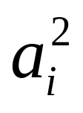
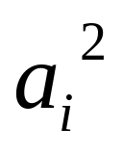
4.8.3 特殊产生式二义性
1. E→ EsubEsupE
2. E→ EsubE
3. E→ EsupE
4. E→ {E}
5. E→ c
产生式1为特殊情况： ，而不是

Slide 142
LR(0)项目集规范族
I₀
E’ → ·E
E→ ·EsubEsupE
E→ ·EsubE
E→ ·EsupE
E→ ·{E}
E→ ·c
I₁ = goto(I₀, E)
E’ → E·
E→ E·subEsupE
E→ E·subE
E→ E·supE
I₂ = goto(I₀, ()
E→ {·E}
E→ ·EsubEsupE
E→ ·EsubE
E→ ·EsupE
E→ ·c
I₄ = goto(I₁, sub)
E→ Esub·EsupE
E→ Esub·E
E→ ·EsubEsupE
E→ ·EsubE
E→ ·EsupE
E→ ·{E}
E→ ·c
I₅ = goto(I₁, sup)
E→ Esup·E
E→ ·EsubEsupE
E→ ·EsubE
E→ ·EsupE
E→ ·{E}
E→ ·c
I₃ = goto(I₀, c)
E→ c·

Slide 143
LR(0)项目集规范族（续）
I₆ = goto(I₂, E)
E→ E·subEsupE
E→ E·subE
E→ E·supE
E→ {E·}
I₇ = goto(I₄, E)
E→ E·subEsupE
E→ EsubE·supE
E→ E·subE
E→ EsubE·
E→ E·supE
I₈ = goto(I₅, E)
E→ E·subEsupE
E→ E·subE
E→ E·supE
E→ EsupE·
I₁₀ = goto(I₇, sup)
E→ EsubEsup·E
E→ Esup·E
E→ ·EsubEsupE
E→ ·EsubE
E→ ·EsupE
E→ ·{E}
E→ ·c
I₁₁ = goto(I₁₀, E)
E→ EsubEsupE·
E→ EsupE·
E→ E·subEsupE
E→ E·subE
E→ E·supE
I₉ = goto(I₆, })
E→ {E}·

Slide 144
冲突解决方法
I₇, I₈, I₁₁，对sub和sup，移进/归约冲突
  sub和sup的优先级和结合率未指定
  优先级相等，右结合，移进！
I₁₁对}和$，归约/归约冲突
  E→ E sub E sup E？ E→ E sup E？
  产生式1为特殊情况，优先考虑
  归约E→ E sub E sup E！

Slide 145
分析表
sub sup { } c $ E
0 s2 s3 1
1 s4 s5 acc
2 s2 s3 6
3 r5 r5 r5 r5
4 s2 s3 7
5 s2 s3 8
6 s4 s5 s9
7 s4 s10 r2 r2
8 s4 s5 r3 r3
9 r4 r4 r4 r4
10 s2 s3 11
11 s4 s5 r1 r1

Slide 146
4.8.4 LR分析器错误处理
分析表中空位
LR分析器一发现不能继续，就报告错误
规范LR分析器在错误发生后，立即报告
SLR和LALR分析器可能会进行若干归约后报告，但不会继续移进符号

Slide 147
Panic模式的实现
向下扫描栈，对某个特定非终结符A，找到一个状态s，对于A有goto函数
丢弃输入符号，直至遇到a∈FOLLOW(A)
将goto[s, A]压栈，继续
A：表示语法结构，表达式、语句…
含义：
  某个语法结构A分析了一部分，遇到错误
  丢弃已分析部分（栈），未分析部分（输入）
  假装已找到A的一个实例，继续分析

Slide 148
短语级模式的实现
对分析表每个错误项，根据语言使用特性分析错误原因，设计恢复函数
与算符优先分析器比较
  容易实现，无需考虑错误归约
  分析表空项填入错误处理函数即可
  错误处理函数插入、删除、替换栈和输入
  也要避免无限循环

Slide 149
例4.50
E → E + E | E * E | (E) | id
action
goto
状态
id
+
*
(
)
$
E
0
s3
e1
e1
s2
e2
e1
1
1
e3
s4
s5
e3
e2
e1
2
s3
e1
e1
s2
e2
e1
6
3
r4
r4
r4
r4
r4
r4
4
s3
e1
e1
s2
e2
e1
7
5
s3
e1
e1
s2
e2
e1
8
6
e3
s4
s5
e3
s9
e4
7
r1
r1
s5
r1
r1
r1
8
r2
r2
r2
r2
r2
r2
9
r3
r3
r3
r3
r3
r3

Slide 150
例4.50（续）
e1：状态0, 2, 4, 5期待运算数，但遇到+、*或$
压栈id和状态3（goto[0/2/4/5, id]），
输出错误信息“缺少运算数”
e2：状态0, 2, 4, 5遇到‘)’
删除‘)’，输出错误信息“不匹配的右括号”
e3：状态1, 6期待运算符，但遇到id或(
压栈+和状态4，输出错误信息“缺少运算符”
e4：状态6期待运算符或)，但遇到$
压栈)和状态9，输出错误信息“缺少)”

Slide 151
例4.50（续）
STACK
INPUT
Remark
$0 id + )$
$0 id 3 + )$
$0 E 1 + )$
$0 E 1 + 4 )$
$0 E 1 + 4 $ e2:“未匹配右括号”
将其删除
$0 E 1 + 4 id 3 $ e1:“缺少运算数”
压栈id和状态3
$0 E 1 + 4 E 7 $
$0 E 1 $

Slide 152
4.9 Yacc
%{
#include <ctype.h>
#include <stdio.h>
#include "expr_lexer.h"
%}
%include { //将代码加入生成的头文件中
#ifndef YYSTYPE
#define YYSTYPE double
#endif
}

Slide 153
Yacc程序（续）
%token NUMBER //定义单词
%left ‘+’ ‘-’ //定义优先级（由低到高）、结合率
%left ‘*’ ‘/’
%right UMINUS
%% //定义段结束
lines : lines expr '\n' { printf("%g\n", $2); }
| lines '\n'
|
;

Slide 154
Yacc程序（续）
expr : expr '+' expr { $$ = $1 + $3; }
| expr '-' expr { $$ = $1 - $3; }
| expr '*' expr { $$ = $1 * $3; }
| expr '/' expr { $$ = $1 / $3; }
| '(' expr ')' { $$ = $2; }
| '-' expr %prec UMINUS { $$ = -$2; }
| NUMBER
;
%% //规则段结束

Slide 155
Yacc程序（续）
//程序段
int main(void)
{
return yyparse();
}

Slide 156
Lex程序（续）
%{
#include "expr_parser.h"
extern YYSTYPE yylval;
%}
number [0-9]+\.?|[0-9]*\.[0-9]+
%% //定义段结束
[ \t] { }
{number} { sscanf(yytext, "%lf", &yylval); return NUMBER; }
\n | . { return yytext[0]; }
%% //规则段结束

Slide 157
4.9.4 Yacc的错误恢复
程序员决定哪些NT A可能会产生错误
将A → error α加入文法
  α——文法符号串，error——Yacc保留字

Slide 158
Yacc的错误恢复
当语法分析时遇到错误，Yacc处理如下：
  从栈中弹出状态，直至遇到项目集中含有形如A → · error α的项目为止
  将error“移进”栈
  若α为ε，立即用A → error α进行归约
  否则，移进/归约，在栈顶形成error α，然后利用A → error α进行归约
  恢复正常语法分析

Slide 159
例4.52 台式计算器的错误恢复
加入产生式
lines : error ‘\n’ { yyerror(“重新输入上一行”);
yyerrok; }
当输入有误
  Yacc弹出状态，直至遇到lines → · error ‘\n’——状态0——将上一行输入全部丢弃
  将error移进，跳过输入符号，直至‘\n’——开始新的一行表达式的输入
  yyerrok——Yacc的错误恢复库函数

